Slide 1
ÓCEÁNON ÁTÍVELŐ TUDOMÁNYOS KUTATÁS
Palkovits Miklós
Semmelweis Egyetem, Budapest
2016

Slide 2
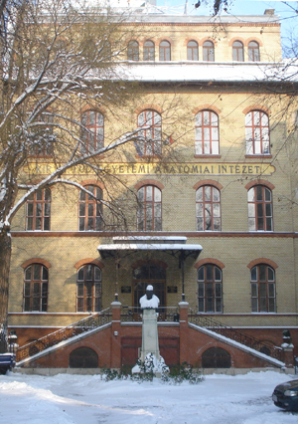
Notes:
2
2
Anatomia.jpg

Slide 3
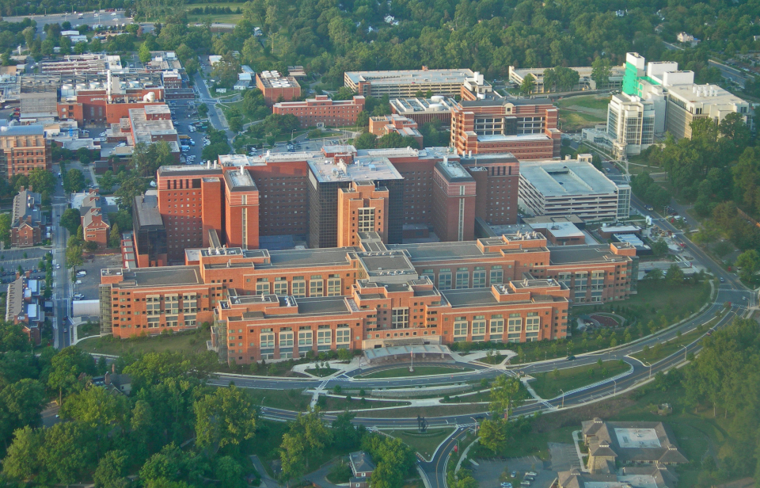
National Institutes of Health, Bethesda
(~16 000 fő, ~3 000 kutató)
51 milliárd USA dollár/év

Slide 4
a hypothalamus vérkeringésének vizsgálata
1950-1969

Slide 5
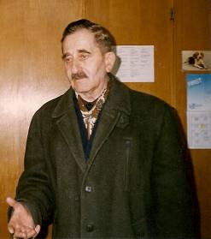
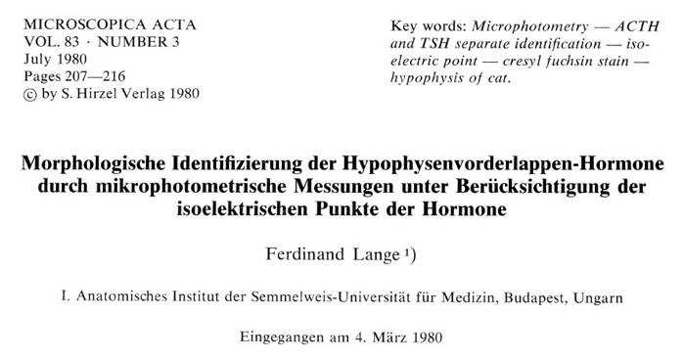
Lange Nándor (1913-1992)
Notes:
5
5
5
5
5
5
5
5
5
Lange_MicroscAnat.jpg

Slide 6
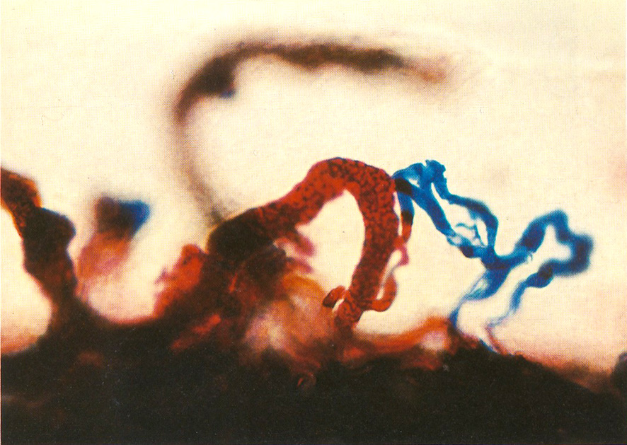
1951

Slide 7
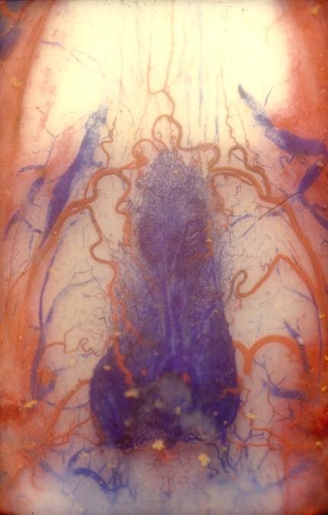
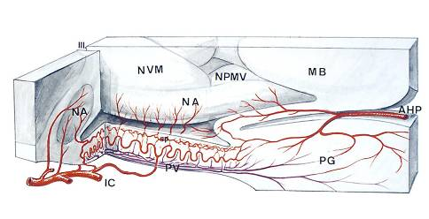
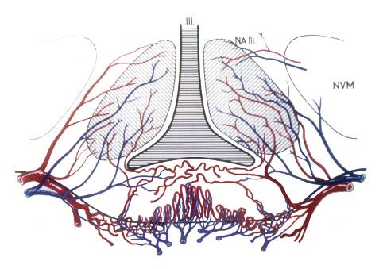
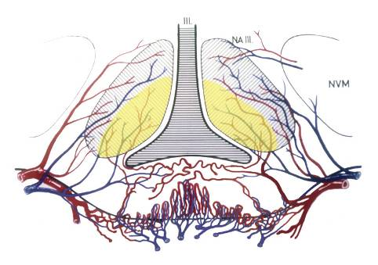
Notes:
7
7

Slide 8
circumventriculáris szervek szerepe
a só- és vízháztartás szabályozásában
1954-1969

Slide 9
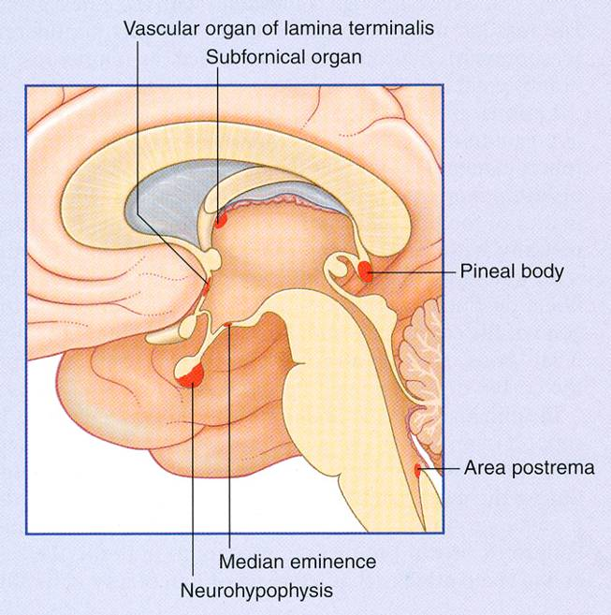
Notes:
9
9
9
9
Turlough_page293_figbox26-1-1-200dpi.jpg

Slide 10
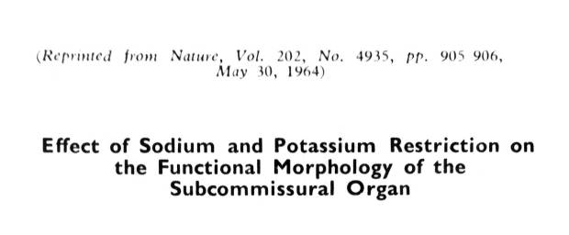
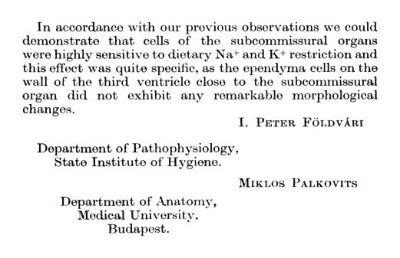
Notes:
PM55_cím.jpg + PM55_vége.jpg

Slide 11
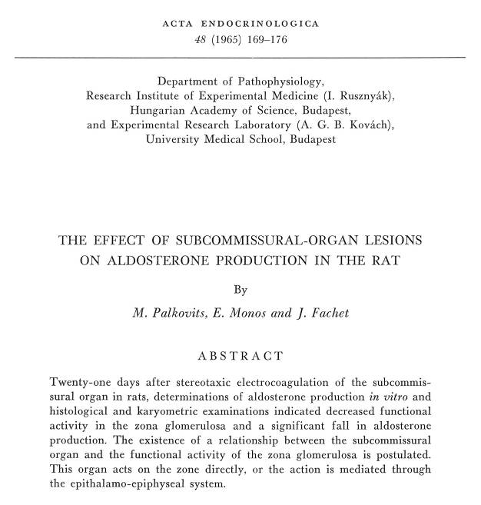
Notes:
PM61_cím.jpg

Slide 12
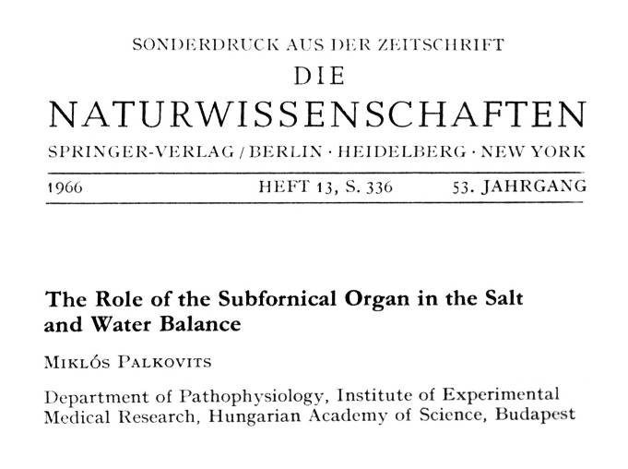
Notes:
PM73_cím.jpg

Slide 13
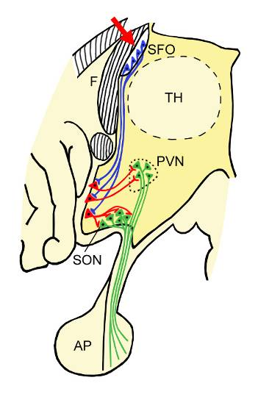
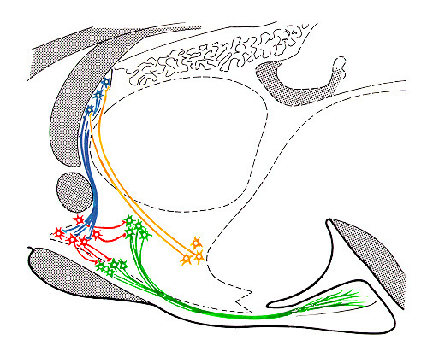
humán
patkány
SFO
PVN
MPO
PFN
SON
angiotensin receptors
atrial natriuretic peptide
vasopressin

Slide 14
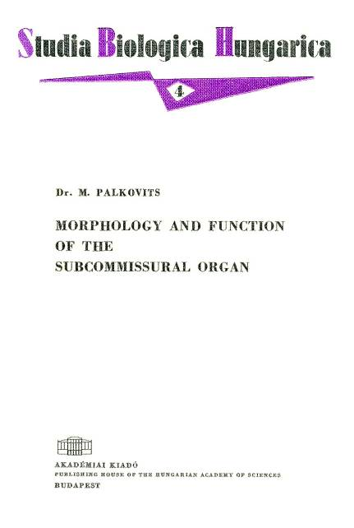
Notes:
B1_Subcommissural_organ_1965a.jpg

Slide 15
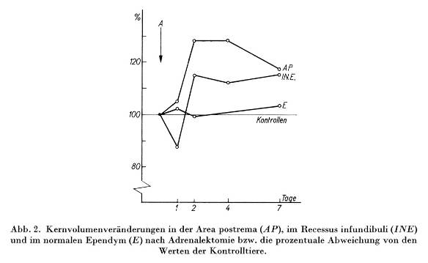
Magyar P., Palkovits M., Mészáros T.:
Karyometrische Untersuchungen an der Area postrema und am Tanycytenependym.
Symposium on Circumventriculare Organs and Liquor, Schloss Reinhardsbrunn, 1968.
Zirkumventriculäre Organe und Liquor, (ed. G. Sterba), pp. 127-130, Gustav Fischer, Jena, 1969
Notes:
PM_C5_fig2.jpg + PM_C5_page129_par2-cut.jpg

Slide 16
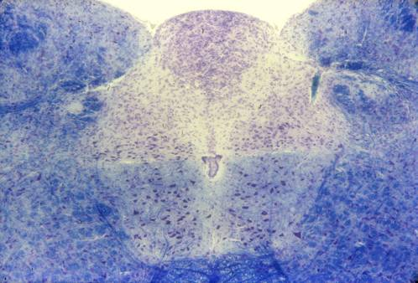
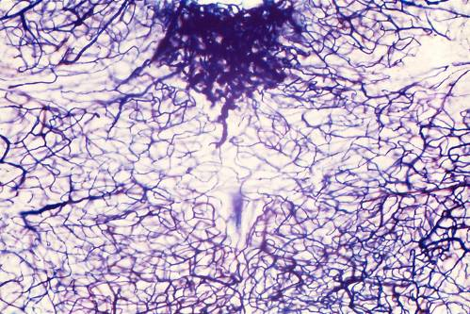
AP
NTS
DVN
Notes:
16
16
16
16
16
16

Slide 17
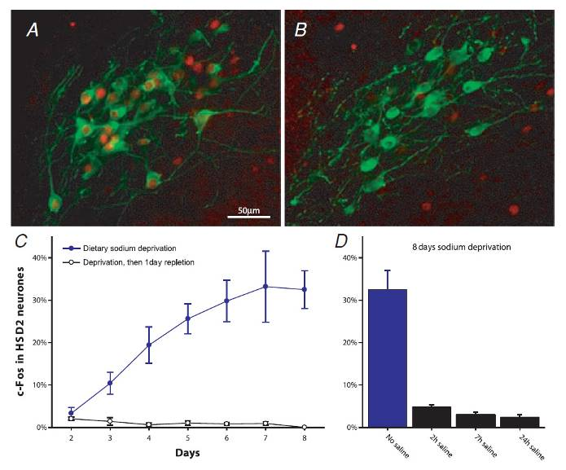
Aldosterone-sensitive HSD2 neurones in the NTS (green) are activated by chronic dietary sodium deprivation and then inactivated once salt is ingested
Geerling & Loewy, 2008
Notes:
17
PhD kurzushoz\_2015-2016-PhD\9. előadás-Homeostasis II\ Geerling_fig9.jpg
Exp Physiol 93.2 pp 177-209

Slide 18
a kisagy kvantitatív szövettani vizsgálata
1965-1980

Slide 19
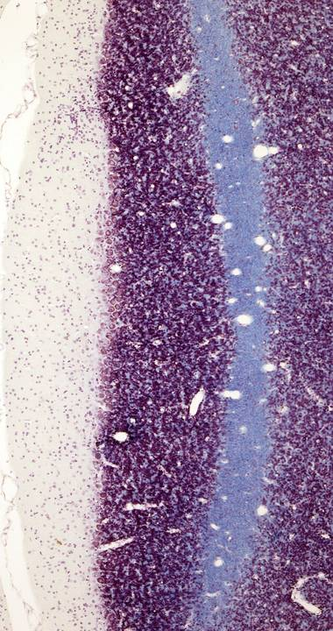
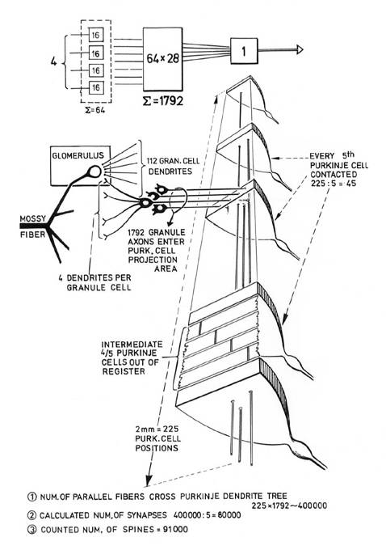
Kisagy kérgi modell
Notes:
19
19
bal: 0404 - 3 előadás\3. előadás\CD-ről\4 5x CB 3 LAYERS_cut.jpg

Slide 20
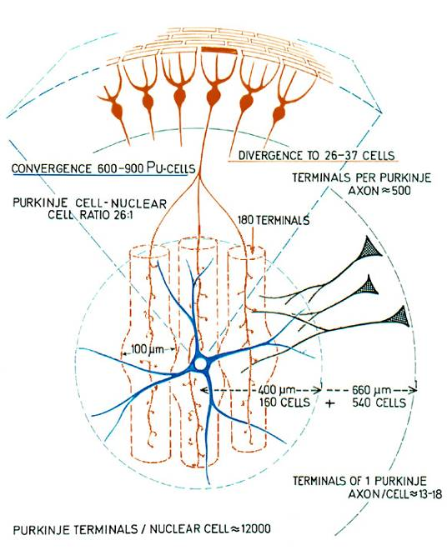

Slide 21
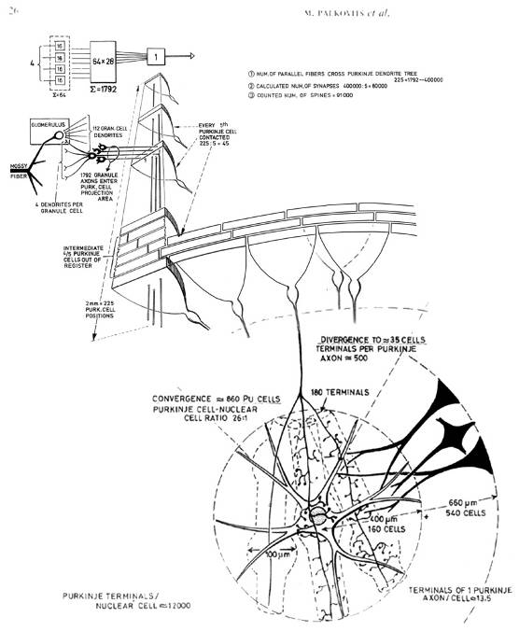
Notes:
21
97. cikk ábrája: Brain Res 45:15-29 (PM97cikk-abra.jpg)

Slide 22
„micropunch technika”
kvantitatív kémiai neuroanatómia
1973-

Slide 23
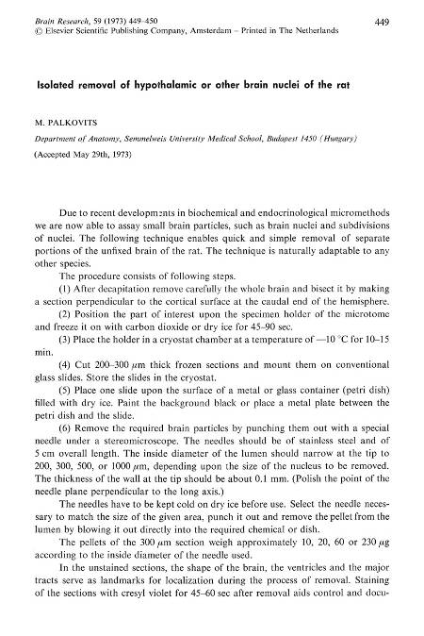
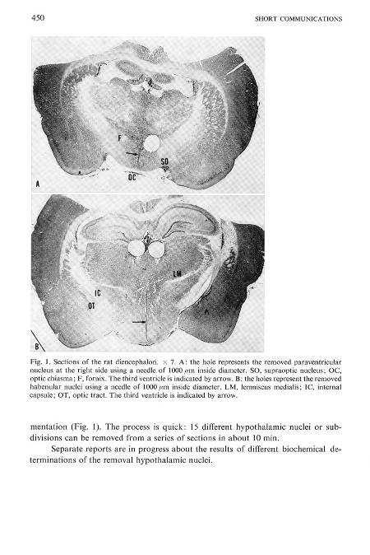
Notes:
PM_BrainRes59_449_200dpi.jpg + PM_BrainRes59_450_200dpi.jpg

Slide 24
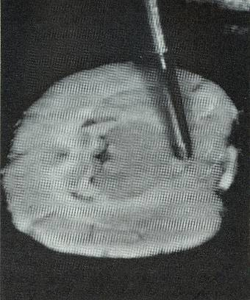
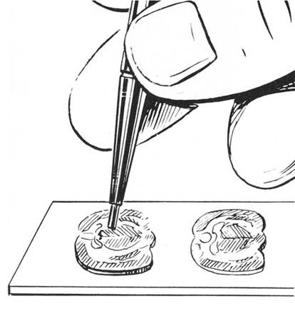
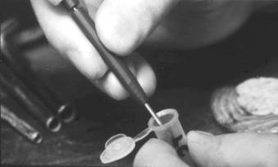
Agyi mikrodisszekció
„micropunch” technika (1973)

Slide 25
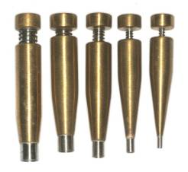
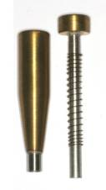
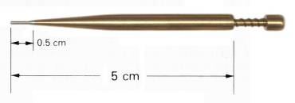
„Punch needles”
The hollow needles are constructed of hard stainless steel tubing mounted in a thicker handle. Their inner diameters vary from 2.0 to 10.0 mm.
The needles are equipped with a spring-stylet that fits well into the lumen of the needle and reach 1-2.5 mm beyond the tip of the needle.
a
b
For comfortable handling, needles should be 5.0-7.0 cm long with a thinner end, at least 5-7 mm long, so that the tip of the needle is visible under the microscope.

Slide 26
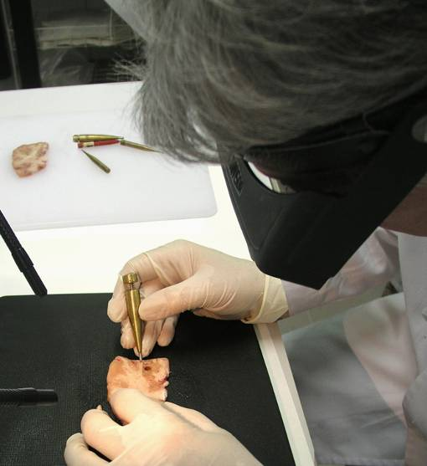
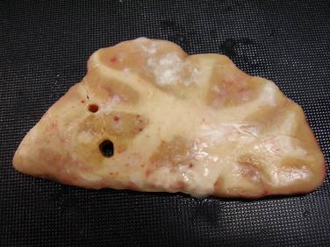
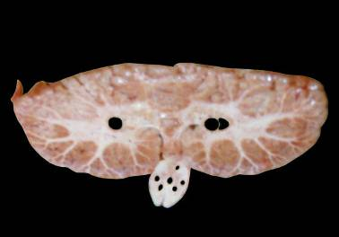
Microdissection from serial section
by using small „punch needles”

Slide 27
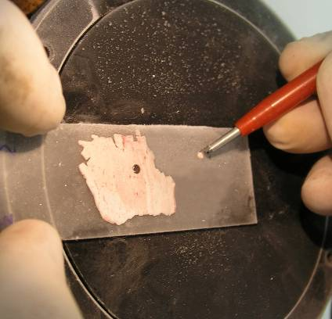
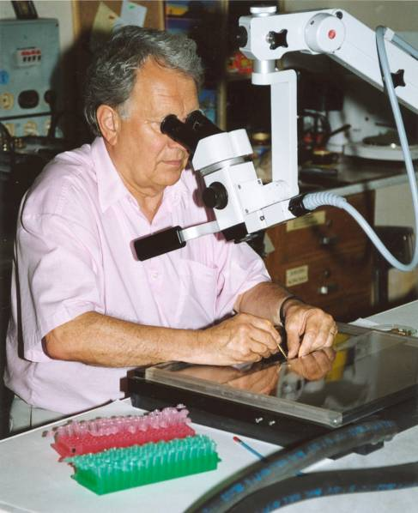
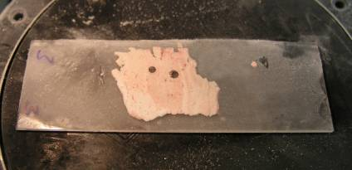
Mikrodisszekció

Slide 28
Rat brain
„Classical” neurotransmitters, their enzymes, receptors and transmitters
Adrenaline | van der Gugten et al., Brain Res, 1976
PNMT | Saavedra et al., Nature, 1974
Noradrenaline and dopamine | Versteeg et al., Brain Res, 1976
Serotonin | Palkovits, Brownstein, Saavedra, Brain Res, 1974
Histamine | Brownstein et al., Brain Res, 1974
Tryptophan hydroxylase | Brownstein et al., Brain Res, 1975
Histamine N-methyltransferase | Saavedra, Brownstein, Palkovits, Brain Res, 1976
Choline acetyltransferase | Kobayashi et al., J Neurochem, 1975 Brownstein et al., J Neurochem, 1975
Monoamine oxidase | Saavedra, Brownstein, Palkovits, Brain Res, 1976
Catechol-0-methyltransferase | Saavedra, Brownstein, Palkovits, Brain Res, 1976
Glutamate decarboxylase | Tappaz, Brownstein, Palkovits, Brain Res, 1976
Acetylcholine | Vizi and Palkovits, Brain Res Bull, 1978
Muscarinic cholinergic receptors | Kobayashi et al., Brain Res, 1978
GABA and glycine | Elekes et al., Neuropharmacology, 1986
Glutamate / aspartate | Palkovits et al., Brain Res, 1986
Taurine | Palkovits et al., J Neurochem, 1986
Calmodulin | Zhou et al., J Neurochem, 1985
Prostaglandins E and F | Cseh et al., Brain Res Bull, 1978
Trypsinogen-4 | Tóth et al., Neurochem Res, 2007
Adenylyl cyclase IX | Antoni et al., J Neurosci, 1998
Protein kinase, type 2 | De Vente et al., Neuroscience, 2001
Biogenic amine transporters | Hoffman et al., Front Neuroendocrin, 1998
Angiotensin receptors, type-2 | Lenkei et al., J Comp Neurol, 1996
Angiotensin receptors, type-1 | Lenkei et al., Front Neuroendocrin, 1997

Slide 29
Rat brain
Neuropeptides, neurohormones and their receptors
Luteinizing hormone-releasing hormone | Palkovits et al., Endocrinology, 1974
Thyrotropin-releasing hormone | Brownstein et al., Science, 1974
Somatostatin | Brownstein et al., Endocrinology, 1976
Growth hormone releasing factor | Arimura et al., Peptides, 1984
Corticotropin-releasing hormone (CRF) | Palkovits, Brownstein, Vale, Fed Proc, 1985
Vasopressin | Zerbe and Palkovits, Neuroendocrinology, 1984
Substance P | Brownstein et al., Brain Res, 1976
Cholecystokinin | Beinfeld and Palkovits, Brain Res, 1982
Enkephalins | Kobayashi et al., Life Sci, 1970 Zamir et al., Brain Res, 1985
Dynorphins | Zamir et al., Brain Res, 1983, 1984
Pro-opiomelanocortin derived peptides, ACTH, α-MSH, β-END | de Kloet, Palkovits, Mezey, Pharm Ther, 1981
Atrial natriuretic peptide (ANF) | Bahner et al., Hypertension, 1988
Tuberoinfundibular peptide of 39 residues | Dobolyi, Palkovits, Usdin, J Comp Neurol, 2003
Apelin / apelin receptors | Reaux et al., J Neurochem, 2001 / Neuroscience, 2002

Slide 30
Human brain
Neurotransmitters, neuropeptides, neurohormones
Corticotropin-releasing hormone (CRF) | Merali et al., Biol Psychiatr, 2006
Pituitary adenylate cyclase activating polypeptide (PACAP) | Palkovits, Somogyvári-Vigh, Arimura, Brain Res, 1995
Nociceptin | Witta et al., Brain Res, 2004
Atrial natriuretic factor (ANF) | Palkovits et al., Neuroendocrinology, 1992
Tuberoinfundibular peptide of 39 residues | Bagó et al., Neuroscience, 2009
Endocannabinoids | Palkovits et al., Neuroscience, 2008
Anandamide | Felder et al., FEBS Lett, 1996
Glutamate / aspartate | Banay-Schwartz, Lajtha, Palkovits, Brain Res, 1992
7 amino acids | Banay-Schwartz, Lajtha, Palkovits, Brain Res, 1991
7 nucleosides | Kovács et al., Curr Top Med Chem, 2011
Aminopeptidase A | de Mota et al., J Neurochem, 2008
Protein kinase A | Dwivedi et al., Biol Psychiatr, 2002
Protein kinase C | Hrdina et al., Mol Psychiatr, 1998
Cathepsin D | Banay-Schwartz et al., Age, 1992
Growth-associated protein (GAP-43) | Hrdina et al., Mol Psychiatr, 1998
Parathyroid hormone-2 receptor | Wang et al., Neuroscience, 2000
Micro-RNA library | Landgraf et al., Cell, 2007

Slide 31
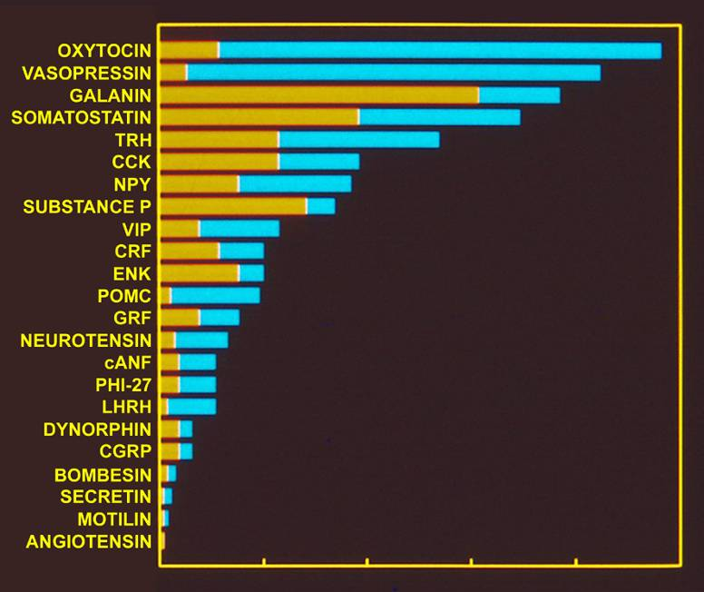
intrahypothalamic
extrahypothalamic

Slide 32
agypályák topográfiai és neurokémiai vizsgálata
agypályák átvágása - agypályák jelölése
1965-

Slide 33
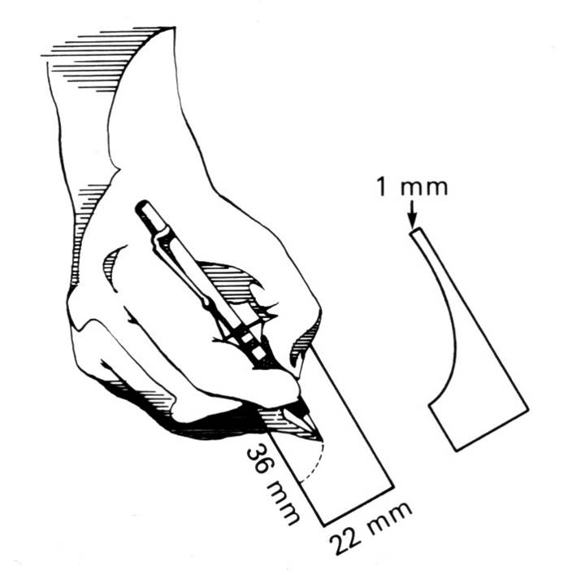
preparation of „glass knives”

Slide 34
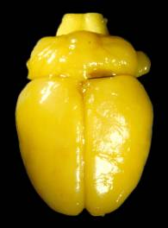
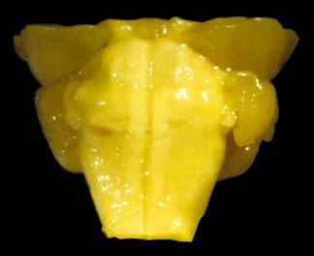
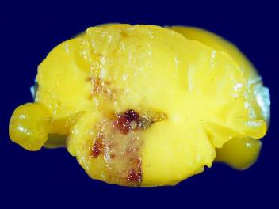
coronális hemisectio üvegkéssel
Notes:
bal: PhD kurzushoz\2006-PhD\061214-Kísérletes agyműtétek\szkennelt diák\ névtelendia02.jpg
középső kép eredetije: PhD kurzushoz\2006-PhD\061214-Kísérletes agyműtétek\szkennelt diák\ névtelendia11A.jpg
jobb: Npy-040429\ vékony177.jpg

Slide 35
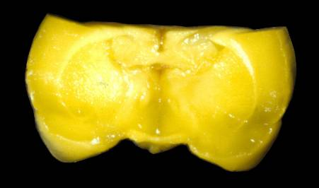
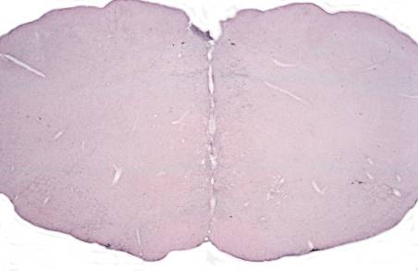
agytörzs felezése üvegkéssel
S
T
T
P
Notes:
felső: PhD kurzushoz\2006-PhD\061214-Kísérletes agyműtétek\szkennelt diák\ névtelendia11B.jpg

Slide 36
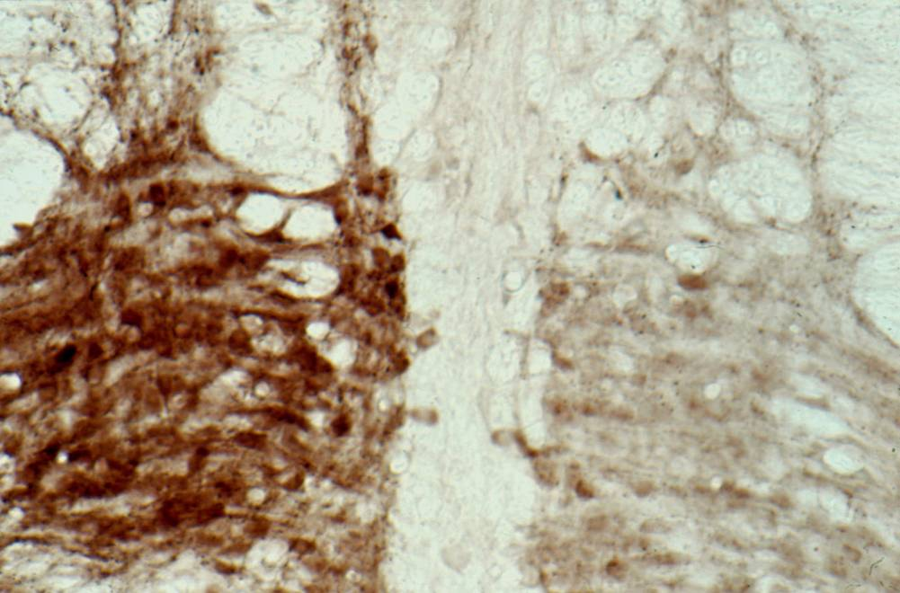
inferior olive
R
olivocerebellar hemisection

Slide 37
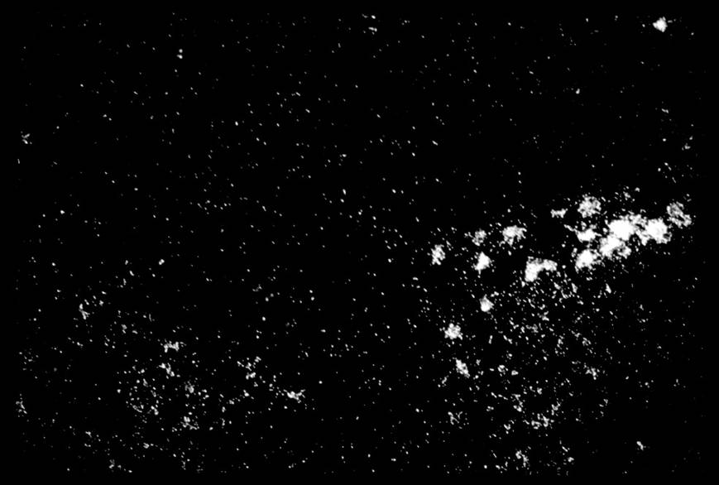
DVN
XII.
vagotomy
galanin mRNA

Slide 38
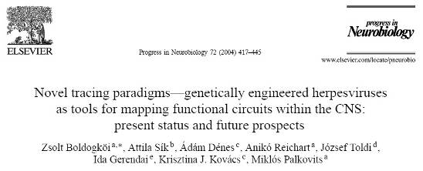
idegsejtek retrográd transz-szinaptikus
jelölése pseudorabies vírussal
2003-
Notes:
PM597_cím.jpg

Slide 39
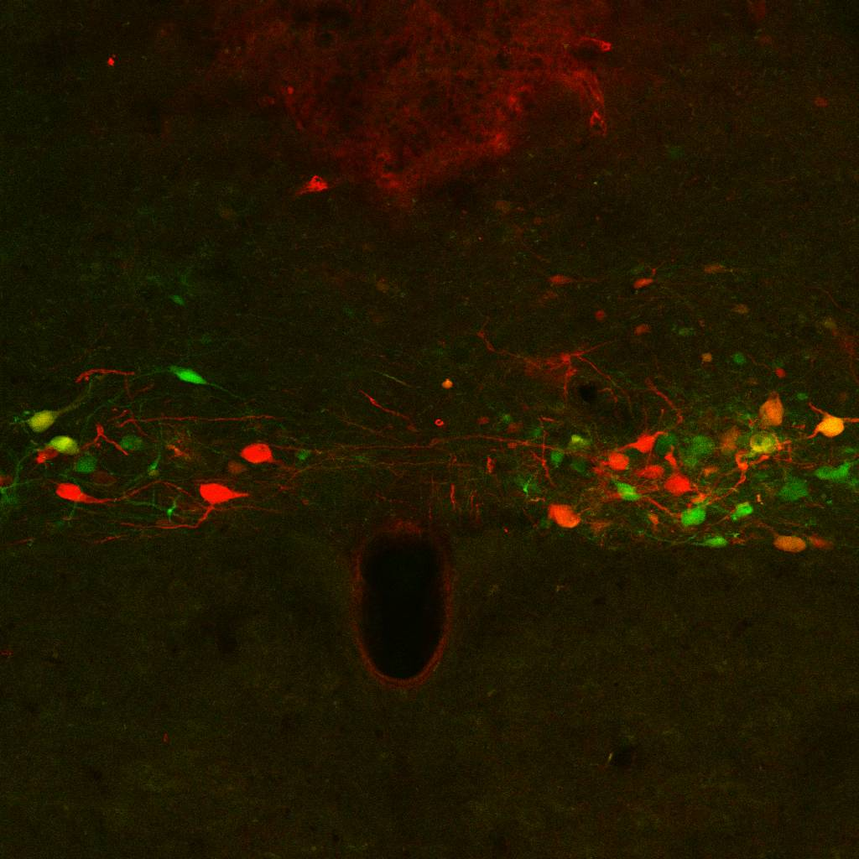
cc
Retrográd transzneuronális jelzés
Kettős injekció a gyomorba (piros) és a duodenumba (zöld)
Notes:
39
39
39
9/9

Slide 40
nucleus tractus solitarii

Slide 41
hypothalamic projections to parasympathetic preganglionic (DVN) neurons
3V
paraventricular nucleus
medial
arcuate nucleus
thalamus
3V
subth
f
dorsolateral hypothalamus
double viral labeling
from
green – stomach
red – duodenum
yellow – double
cc
DVN
Notes:
41
41
41
bal oldal: 060620-Tihany-Endocannabinoids\ No49-20110831-c.jpg (méret: 81%; pozíció: 0,8; 1,27 cm)
jobb legfelső: Törökország, 2011\ No.2A-6.12_b1_10x_pvh.jpg
jobb középső sor bal képe: Törökország, 2011\ 4.6_b1_10x_ipsi_LH_red.jpg

Slide 42
Aq

Slide 43
a stressz neuroanatómiája
1967-2012
Pacak K, Palkovits M (2001) Stressor specificity of central neuroendocrine responses: implications for stress-related disorders. Endocr Rev 22: 502–548.
Kvetnansky R, Sabban EL & Palkovits M (2009) Catecholaminergic systems in stress: structural and molecular genetic approaches. Physiol Rev 89: 535–606.

Slide 44
3^{h} IMMO
paraventricular nucleus
c-fos
control
CRH + c-fos

Slide 45
Neuropeptide coexpression in the paraventricular nucleus

Slide 46
Notes:
46
Würzburg-040714\ fig4-stresszgraf.jpg (RGB: 0; 0; 70)

Slide 47
Notes:
47
47
47
47
47
47
060518 Kvetnansky\végleges ábrák\ fig08-2014human_6.jpg (méret: 16,09x14,65 cm; pozíció: 10,06; 1,46 cm)

Slide 48
Notes:
48
48
48
48
48
48
stress catechol., Ribero Preto 9.

Slide 49
tractus spinoreticularis ascending reticular activating sysytem
Notes:
49
49
49
49
49
49
bal: 090910-September\felhasznált képek\Kandel_page342-6valtozat1-ures.jpg + Kandel_page342-6valtozat2-kék.jpg + Kandel_page342-6valtozat4b-narancs.jpg (17,03x9x9,93 cm; pozíció: 0,1; 1,53 cm)
jobb: D:\A_PM\Publications\PM-PUBL\2015\Komoly-Palkovits könyv\ábrák-táblázatok\1-43_cut1_angol.jpg

Slide 50
Notes:
50
50
50
50
50
50
stress catechol., Ribero Preto 9.

Slide 51
Premotor sympathetic cell groups
(„command neurons” – „pattern generators”)
Hypothalamic paraventricular nucleus
Locus coeruleus (caudal part)
A5 noradrenaline cell group
C1 adrenaline cell group
Medullary serotonin cell groups
Notes:
51
51
51
Strack-fig.jpg
090910-September (bőr)\September10.ppt\ 26. dia

Slide 52
ma és holnap …
kémiai neuroanatómia
humán agy mikrodisszekciója - Humán Agyszövet Bank
fMRI és traktográfia emberi agyban

Slide 53
Human Brain Tissue Bank and Laboratory, Semmelweis University, Budapest

Slide 55
BRAIN SAMPLES
MACRODISSECTION
0.1 - 2.0 g tissue weight
178 different brain regions
MICRODISSECTION
1.0 -100 mg tissue weight
130 different brain nuclei or areas
MICRODISSECTION
tissue blocks from 185 different brain areas
(size ~1.0 x 1.0 x 2.0 cm)
cryostat sections
300 mm thick 12-20 mm thick
in situ
hybridization
laser capture microscopy
neurochemistry
proteomics
neurochemistry
proteomics
genomics

Slide 56
Notes:
WP_20150324_003.jpg

Slide 57
Notes:
IMG_1326.jpg

Slide 58
agyminták száma (2016. május 25.):
mikrodisszekciós minták 60150
szövetblokkok 1199
idegsebészeti minták 205

Slide 59
az emberi agy funkcionális MRI vizsgálata
2010-

Slide 60
MRI – mágneses rezonancia képalkotás
Nyugalmi állapot
Horizontális agyszelet
Izgalmi állapot
Notes:
60
60
60
60
60
60
bal oldal: page30_4abra.jpg; jobb oldal: Fitzgerald_page24.jpg
alul: Fitzgerald_page25B+C.jpg (benne: jobb alsó: page20_1-1db.jpg)

Slide 61
150 horizontális agyszelet 1 mm távolságra egymástól
Notes:
61
61
61
2012_Pain\felhasznált képek\ Turlough_page378A.jpg + Turlough_page378B.jpg + Turlough_page378C.jpg + Turlough_page378D.jpg
(méret: 130%; pozíció: A=0,71; 1,54 cm; B=13,15; 1,54 cm; C=0,71; 8,92 cm; D=13,15; 8,92 cm)

Slide 62
akut fájdalom – kézen
Notes:
62
62
2012_Pain\felhasznált képek\M R I\ MRI-osszes.jpg (méret: 134%; pozíció: 0; 0 cm)

Slide 63
A
B
A
B
Notes:
63
63
jobb: 2012_Pain\felhasznált képek\ATLASZ KÉPEK\ 63_mod.jpg (RGB: 48, 48, 50) (91%; 12,93; 4,12)
bal: 2012_Pain\felhasznált képek\ATLASZ KÉPEK\ 86.jpg (RGB: 48, 47, 52)
kis kép: felső: 2011,insula (Fájdalom,Debrecen)\Fájdalom-Debrecen,2011.ppt\ insulaábra-A-FF.jpg

Slide 64
Fájdalom hatására aktiválódó agyterületek funkcionális felosztása
I. A fájdalmat „felismerő”, karakterizáló és lokalizáló agykérgi területek
II. Fájdalom hatására aktiválódó szenzorimotor agykérgi területek
III. A fájdalom szignált kiemelő és továbbító kérgi areák
IV. Fájdalom hatására aktiválódó emocionális/motivációs agyi areák
V. Fájdalom hatására aktiválódó kognitív agyterületek

Slide 65
I. Localization and sensory-discriminative aspects of pain
primary somatosensory cortex (S1 area)
secondary somatosensory cortex (S2 area)
viscerosensory cortical area (posterior insular cortex)
II. Pain-related sensorimotor activities
sensorimotor areas: superior parietal lobule - premotor cortical area
mid-cingulate cortex - mid/dorsal posterior insular cortex
cognitive motor: dorsolateral prefrontal cortex - pre-supplementary motor area
III. Attention and salience to pain
anterior insular cortex - frontal operculum
anterior cingulate cortex
IV. Pain-evoked emotional/motivational activities
medial orbitofrontal cortex
lateral orbitofrontal cortex
anterior cingulate cortex
amygdala
V. Cognitive cortical areas and networks in response to pain
ventrolateral prefrontal cortex
dorsolateral prefrontal cortex
„medial temporal lobe”
angular and supramarginal gyri

Slide 66
ma és holnap …
kémiai neuroanatómia
humán agy mikrodisszekciója - Humán Agyszövet Bank
fMRI és traktográfia emberi agyban
Humán Funkcionális Neuroanatómia
Humán fMRI atlasz
PhD kurzusok, előadások

Slide 67
Notes:
67
esti mese/Kandel_page14a +b+ c+ d.jpg

Slide 68
„silent speech”
aktiváció a Broca-féle motoros beszédközpontban
Notes:
68
68
68
68
68
PhD kurzus 2011\20120125_9eloadas\szkennelt képek\ Abe_EurJNeurosci34_fig10-mod.jpg

Slide 69
Affordances are not the visual aspects of the object (shape, size, color, etc.) but the pragmatic opportunities that the object affords the observer. (AIP, anterior intraparietal area; PMv, ventral premotor cortex; IT, inferotemporal cortex.)
Kandel et al., 2013
Notes:
69
69
69
Kandel5_page418_fig19_5B_200dpi.jpg + Kandel5_page422_19-8_200dpi.jpg

Slide 70
Alm et al., 2015
Notes:
70
Front Hum Neurosci Vol 9, Article 343
PhD kurzushoz\_2015-2016-PhD\10. előadás\ Alm_fig2bal.jpg

Slide 71
Wang et al., 2013
Notes:
71
71
71
71
71
71
PhD kurzushoz\_2015-2016-PhD\7. előadás-Hallás\ Wang_fig6A.jpg
Wang et al. (2013) Cereb Cortex 23: 2347–2356

Slide 72
Sarubbo et al., 2013
Notes:
72
72
72
PhD kurzushoz\_2013-2014-PhD\20140417_14előadás\felhasznált képek\ Sarubbo_fig15B.jpg
Brain Struct Funct (2013) 218:21–37, DOI 10.1007/s00429-011-0372-3
72

Slide 73
Humán funkcionális neuroanatómia
Dr. Palkovits Miklós
1. Agypályák – neurotranszmitterek – neuronális szabályozó hálózatok – „connectomics”
2. Autonóm idegrendszeri szabályozás – biogén aminerg és cholinerg agypályák
3. Szomato- és viszceroszenzoros rendszer – érzékelés – a fájdalom neuroanatómiája
4. A mozgás neuroanatómiája – sensorimotor rendszer – mozgástervezés – mozgásvezérlés
5. Testtartás – helyzetváltoztatás – egyensúly – szemmozgás neuroanatómiája
6. A látás és a felismerés neuroanatómiája – tájékozódás – munkavégzés – olvasás
7. A hallás és a megértés – a beszéd és az ének/zene neuroanatómiája
8. A táplálkozás, az ízérzés, a hedonizmus, a „rewards” és az addikció neuroanatómiája
9. A só- és a vízháztartás, a hő-, a cardiovascularis- és a légzésszabályozás neuroanatómiája
10. Neuroendokrin szabályozás – hypothalamus – szaglás – a limbikus rendszer
11. Az ébrenlét és az alvás, a napszaki ritmus, a pihenés („resting state”) és az aktiválódás
12. A stressz, a figyelem, a félelem, a szorongás, az önérzés, a közérzet neuroanatómiája
13. Az emóció, a motiváció, az empátia, a viselkedés, az agresszivitás neuroanatómiája
14. A kognitív tevékenységek, a tanulás, a tervezés, az elhatározás neuroanatómiája, memória

Slide 74
1956-2016
 | összesen | itthonról | külföldről | vegyes
Publikációk száma | 732 | 511 db (70%) | 162 db (22%) | 59 db (8%)
Idézettség | 41 480 | 52% | 39% | 9%
Hirsch-index | 104
Idézett publikációk | 2015
35 év után | 29 db
40 év után | 15 db

Slide 75
„To make neuroscience is fun, a serious big fun. If it isn’t fun for you, it’s not worth doing.” (Axelrod)
Julius Axelrod (1912-2004)
Nobel-díj, 1970

Slide 76
Köszönöm, hogy eljöttek!
Notes:
76
őszifák.jpg

Slide 77
The picture depicts brain networks causally connected during forgiveness (on the left) and unforgiveness (on the right).
Ricciardi et al., 2013
Notes:
77
Front Hum Neurosci 7:839
PhD kurzushoz\_2015-2016-PhD\14. előadás\ Ricciardi_fig3.jpg

Slide 78
„Scientists must discover the basic functional organization of the brain.”
(Discours sur l’Anatomie, 1668)
„A tudósoknak fel kell fedezniük az agy funkcionális szerkezetét.”
Notes:
78
78
78
78
78
78
NielsStensen.jpg

Slide 79
subependymal
plexus

Slide 80
audiogenic stress:
105 dBA SPL – 30 min
PVN injection
pseudorabies virus
ml
LL
plasma corticosterone:
5.5±1.9 29.7 ±4.1 μg/dl
hallópálya
stressz pálya

Slide 81
The parallel cortical circuits for space versus features in the visual and auditory domains. Parallel visual pathways for the processing of visual space and visual features emerge from the primary visual cortex, area V1. These pathways remain in parallel as they project into the PFC. Similar parallel projections were observed for the auditory spatial and feature streams. The visuospatial circuit is shown in pink/red/yellow; the auditory spatial circuit in orange; the visual feature circuit is shown in green, and the auditory feature circuit is shown in blue. Figure from a Goldman-Rakic presentation for Yale undergraduates. Note that projections from the PFC back to the sensory cortex are not illustrated in this figure, but likely play an important role in top-down regulation of attention and sensory processing.
Arnsten, 2013
Notes:
81
81
81
81
PhD kurzushoz\_2013-2014-PhD\20140417_14előadás\felhasznált képek\ Arnsten_fig3.jpg
Cerebral Cortex October 2013;23:2269–2281, doi:10.1093/cercor/bht195

Slide 82
Bernstein & Liebenthal (2014)
Notes:
82
82
82
82
PhD kurzushoz\_2015-2016-PhD\6. előadás-Látás\ Bernstein_fig1.jpg
Front Neurosci 8: article 386

Slide 83
NEUROPEPTIDEK
HYPOTHALAMUS
NEUROPEPTIDEK
EGYÉB PEPTIDEK
OPIOID
PEPTIDEK
VASOACTIV
NEUROPEPTIDEK
CGRP
CART-peptide
AgRP
orexin
MCH
α-MSH
TIP-39
LH-RH
TRH
CRH
GH-RH
somatostatin
vasopressin
oxytocin
urocortinok
AGY-EREDETŰ
GI PEPTIDEK
enkephalinok
β-endorphin
dynorphinok
endomorphinok
nociceptin
angiotensin
neurotensin
ANF
bradykinin
apelin
VIP
PHI-27
PACAP
cholecystokinin
galanin
substance P
NPY
GLU-1

Slide 84
Notes:
bal: CAM00230_200dpi.jpg + CAM00231_200dpi.jpg
jobb: CAM0022620_200dpi.jpg + CAM00238_200dpi.jpg

Slide 85
GLP-1 c-fos aktivitás perceken belül megnő jóllakottság hatására
Notes:
85
85
85
85
85
85
85
85
85
felül: protokol-3-mod.jpg
Törökország, 2011\ Evacikk2-GLP\ figure-2-magyar.jpg + figure-3C.jpg
Renner E, Puskás N, Dobolyi A & Palkovits M (2011) GLUCAGON-LIKE PEPTIDE-1 OF BRAINSTEM ORIGIN ACTIVATES DORSOMEDIAL HYPOTHALAMIC NEURONS IN SATIATED RATS (submitted to publication)

Slide 86
Gömöri-festés

Slide 87
supraoptic injections
retrograde tracing
SFO
SO

Slide 88
pseudorabies vírus
HD
SFO

Slide 89
a – anterior insular cortex
p – posterior insular cortex
somatosensory pain
viscerosensory pain
Notes:
89
89
89
89
89
89
89
89
89
felül: Human brain-040611\ rajz2_2013-lila.jpg (69%, 7,2; 0,5 cm)
alul: PhD kurzushoz\2011-2012-PhD\20110915_1eloadas\felhasznált képek\ 2Aabra_2013_2SIImod.jpg

Slide 90
Inputs:
① viszceroszenzoros rostok
② szomatoszenzoros (SII)
③ vestibuláris kéreg
④ halló kéreg
⑤ ízérző kéreg
⑥ szagló kéreg
a – elülső insuláris kéreg
m – középső insuláris kéreg
p – hátsó insuláris kéreg
Notes:
90
90
90
90
Fájdalom, 2010\2010_10_18\ Turlough_page236_2015a.jpg +Turlough_page236_2015b.jpg (132%; 2,75; 2,3 cm)

Slide 91
elülső cinguláris kéreg
ventral part
facial expression of emotion (fear, anger)
emotional words, pictures
emotional behavior „subjective emotional feeling state” (apathy, depression, anxiety)
autonomic functions (cardiovascular arousal)
dorsal part
discriminative attention
error detection
cognitive monitoring
subgenual part
sad and happy mood induction (depression)
Notes:
91
91
91
91
91
91
91
Human brain-040611\ rajz1-20120305.jpg

Slide 92
Prefrontális kéreg – parietális asszociációs kérgi area
Notes:
92
92
92
92
92
92
92
92
92
92
92
92
92
92
92
2011,insula (Fájdalom,Debrecen)\20110915\ parietal_2016_1.jpg + parietal_2016_2.jpg + parietal_2016_3.jpg + parietal_2016_4.jpg + parietal_2016_5a.jpg + parietal_2016_5b.jpg
(méret: 150%, pozíció: 3,9; 3,9 cm)

Slide 93
ITAC – inferotemporalis multimodális asszociációs kérgi area
LC – limbicus corticalis area - „medial/temporal pole” (amygdala és sulcus rhinalis)
PAC – parietalis multimodális asszociációs kérgi area
① Vizuális projekció („dorsalis pálya”) a PAC-hoz, ② fasciculus longitudinalis superior (PAC-ból induló pálya a dorsolateralis prefrontalis kéregbe), ③ vizuális projekció („ventralis pálya”) az ITAC-hoz, ④ fasciculus longitudinalis inferior (ITAC-ból induló pálya a prefrontalis kéregbe), ⑤ fasciculus uncinatus (LC – amygdala [„medial temporal lobe”] projekció az orbitofrontalis kéregbe), ⑥ szomatoszenzoros projekciók a PAC-hoz és ITAC-hoz, ⑦ auditoros projekció az ITAC-hoz.
Notes:
93
93
93
93
D:\A_PM\Publications\PM-PUBL\2015\Komoly-Palkovits könyv\ábrák-táblázatok\ 26-8_cut_mod.jpg

Slide 94
„Diffusion Tensor Imaging” (DTI)
Notes:
Ez a módszer átlépés a makrostruktúrákból a mikrostruktúrákba!
Képzeljünk el egy fazék vizet, amelybe beleállítunk egy maroknyi tésztát.
Mi történik a víz hidrogén protonok diffúziós mozgásával, a mikroszkopikus Brown mozgással? A tésztára merőlegesen korlátozott, a tésztával párhuzamosan szabad. Ha ezt kellően sok irányból lepásztázzuk, és a különböző irányba észlelt diffúziót irányokkal, azaz vektorokkal jellemezük, ezt persze minden kis tér-egységben (voxel) tesszük, a tészta irányát kirajzoljuk MR-rel!
Tehát ez diffúziós tenzor képalkotás (DTI), és az ebből következő agyi pályák vizualizálása (fiber tracking). Idegpálya követés diffúziós tenzor képalkotással.
94

Slide 95
rewards

Slide 97
Notes:
97
97
bal: PhD kurzushoz\2005-PhD\050421-törzsdúcok\törzsdúcok.ppt\5. dia (=Duvernoy-page109.jpg)
jobb: PhD kurzushoz\2005-PhD\050421-törzsdúcok\törzsdúcok.ppt\ dia10-balfele.jpg

Slide 98
Notes:
98
98
98
Tihany, 200910\Turlough_page385.jpg

Slide 99
Nyugalmi állapot – „default mode network system” („resting state system”)
aktív az agy nyugalmi állapotában
emocionális válaszok gátlása
önvizsgálati állapot, emlékezés
egyéni gondolatok, kreativitás
MDPC – mediodorsális prefrontális kéreg
PCC – hátsó cinguláris kéreg
SPL – spleniál kéreg
PC – precuneus
HI – hippocampus/gyrus parahippocampalis
Notes:
99
99
99
99
Human brain-040611\ sagittal_2014-mod.jpg

Slide 100
„Homeostatic” rewards
autonóm idegrendszer – hypothalamus – limbikus rendszer / nucleus accumbens
pozitív: megelégedettség, kielégültség
negatív: hiányérzet, rossz közérzet, szorongás
„Emotional/affective” rewards
érzőpályák – limbikus rendszer – orbitofrontális kéreg / nucleus accumbens
pozitív: boldogság, öröm, megelégedettség
negatív: csalódottság, szomorúság, depresszió
„Cognitive/executive” rewards
érzőpályák – laterális prefrontális kéreg / ventrális striatum
pozitív: siker öröme, végrehajtás öröme, munkavégzés utáni elégedettség
negatív: letörtség, reménytelenség, negatív viselkedés

Slide 101
1951
Dr. Lange Nándor (1913-1992)
Szent László Gimnázium, biológia szakkör 1947-1968
Notes:
101
101
101
101
101
Esti mese\munkapéldányok - KM (nem törlendő!)\Esti mese 1, 090925\ Lange_MicroscAnat-cut.jpg

